Slide 1
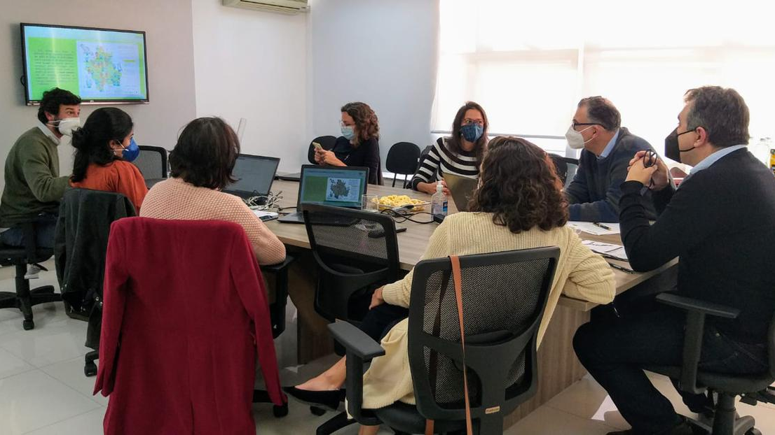
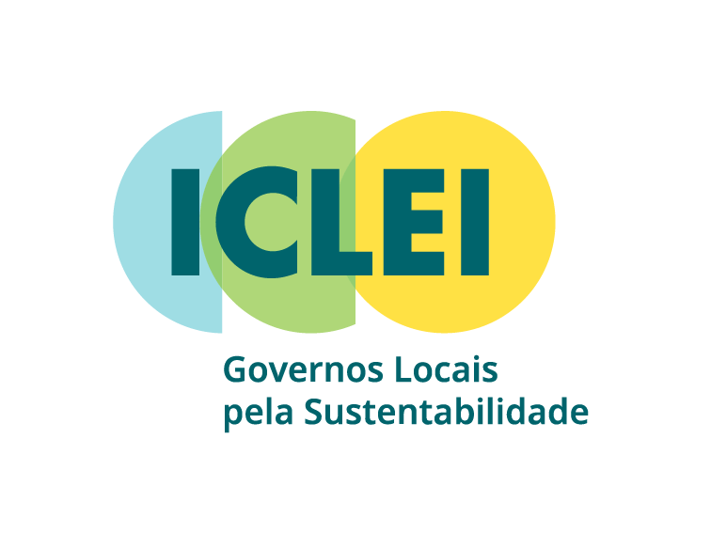
TERMOS DE FOMENTO CANOAS E ICLEI
Análise de Riscos e Vulnerabilidades Climáticas
Plano de Ação Climática
Diagnóstico de Serviços Ecossistêmicos
Embaixadores da Justiça Climática
Certificação de Escolas Sustentáveis
DURAÇÃO TOTAL: 18 MESES | abril de 2022 a setembro de 2023

